Slide 1
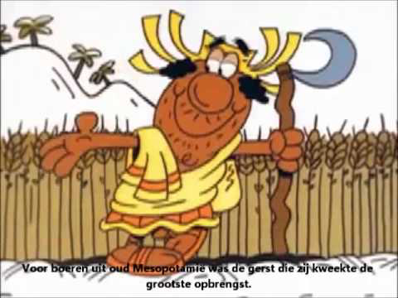
RUIL

Slide 2
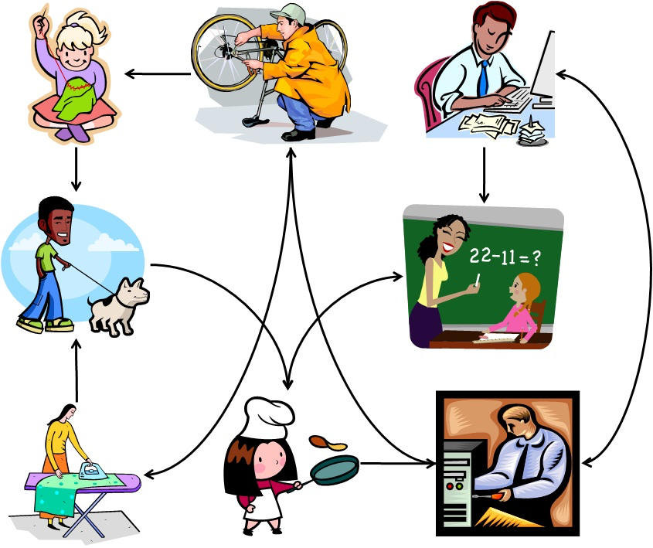

Slide 3
LETS – local exchange trade system (alternatief geldsysteem)
Ruil in natura
Transacties vooral diensten
- Mark repareert de fiets van Andrea.
- Andrea wast de kleding van Erik.
- Erik laat de hond uit van Ingrid.
- Ingrid maakt de kleding van Mark.
En zo is het kringetje rond.

Slide 4
Waarom meedoen aan een LETS
• om nieuwe kennissen en vrienden te krijgen;
• om ongebruikte talenten in te zetten en te ontdekken;
• om wat je niet graag doet of niet goed kunt, door anderen te laten doen;
• om te doen wat je goed kunt, maar waar je gewoonlijk geen waardering voor krijgt;
• om verspilling van je kennis, kwaliteiten, ervaring en goederen tegen te gaan.
Last nut not least: gewoon “geld” verdienen om dingen te kunnen aanschaffen

Slide 5
Voorbeeld LETS particulieren
https://www.youtube.com/watch?v=9y9R0v96K48

Slide 6
Wat heeft een ruileconomie nodig
Wetsregels om eigendomsrechten te beschermen
Geestelijk of intellectueel eigendom: schrijvers, componisten, musici, uitvinders
Octrooi of patent
Buma/Stemra
Privaat eigendom (terrein, huis, goederen)
Dit alles leidt tot transactiekosten

